Slide 1
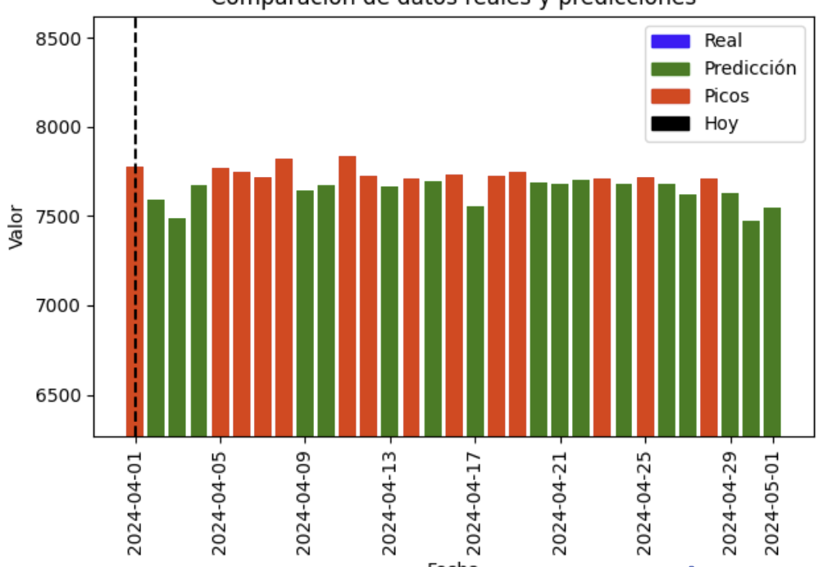
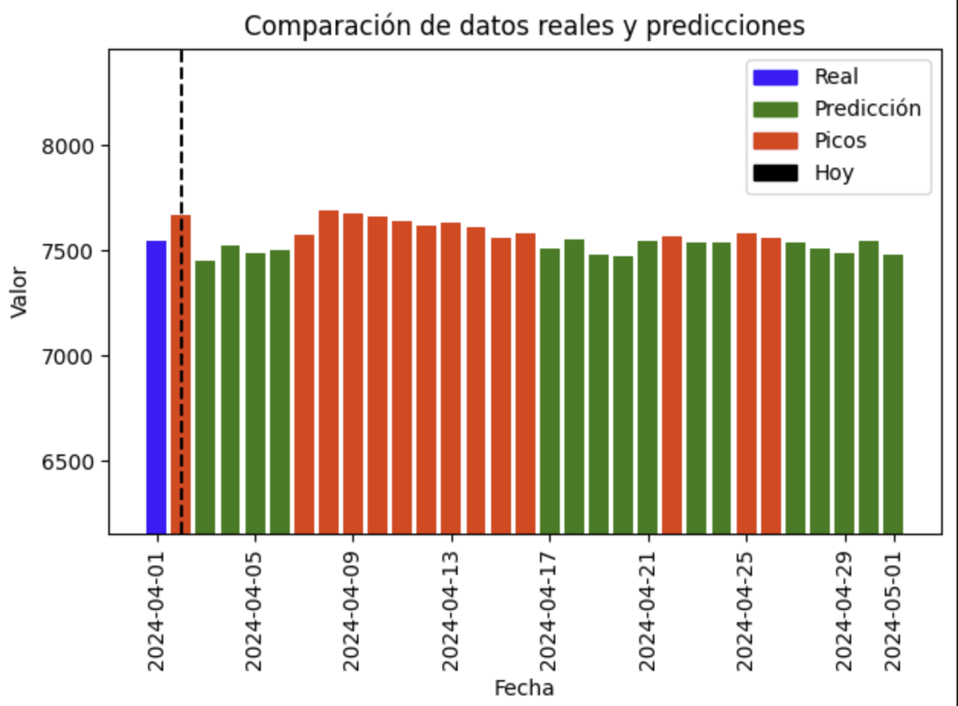
Mes: Abril. Corte: 0.017776.
Lunes
Martes
Miércoles
Jueves
Viernes
Sábado
1
2
3
LstmV1
LstmV2

